Slide 1
人工智能数学基础
王子贺

Slide 2
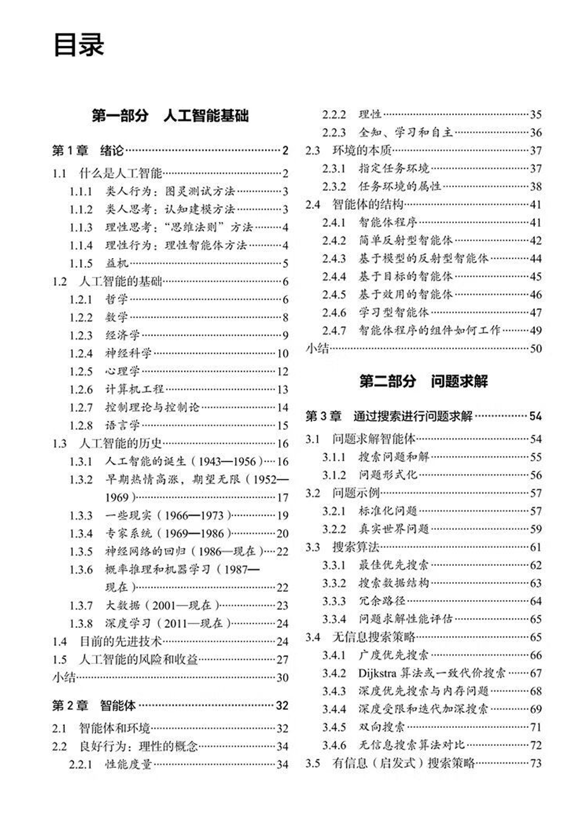
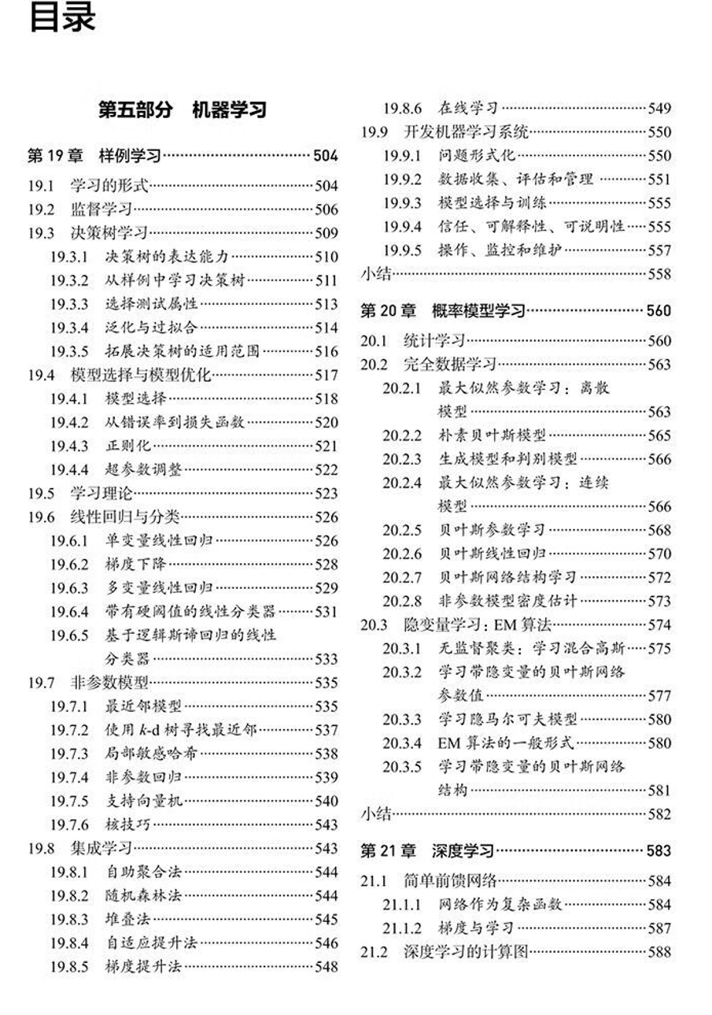
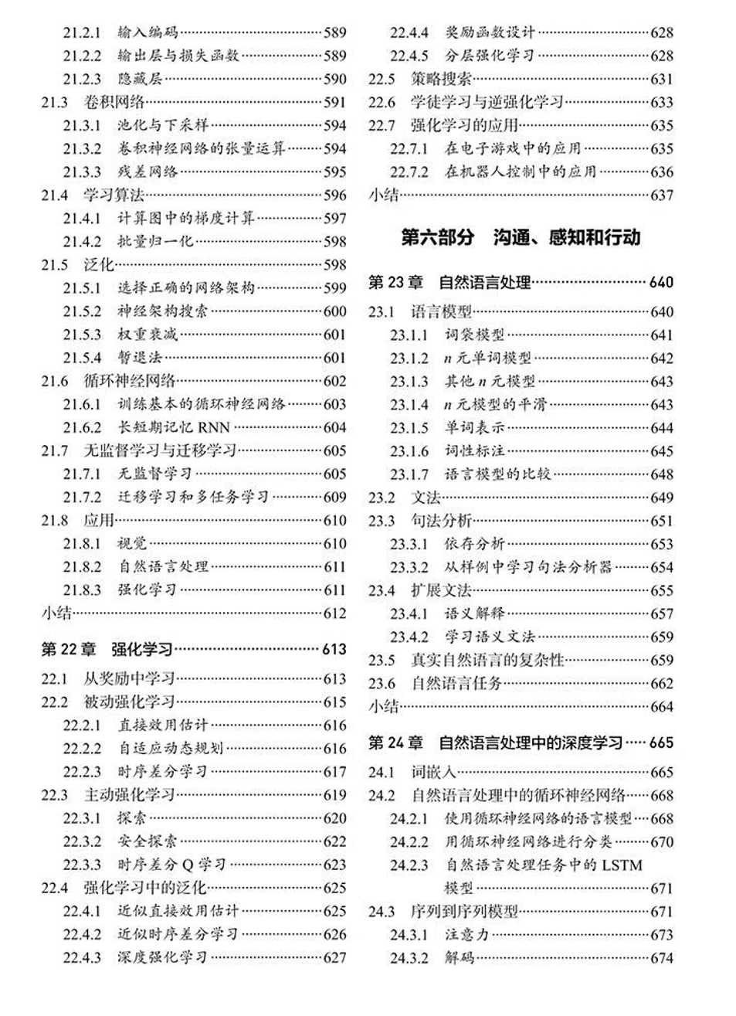
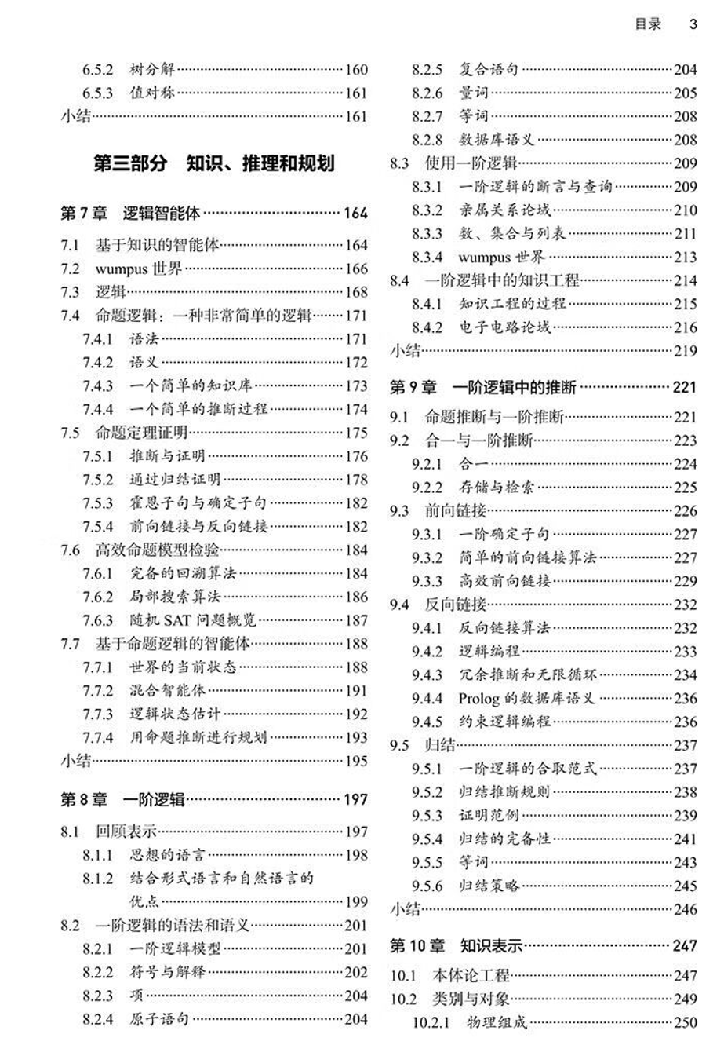
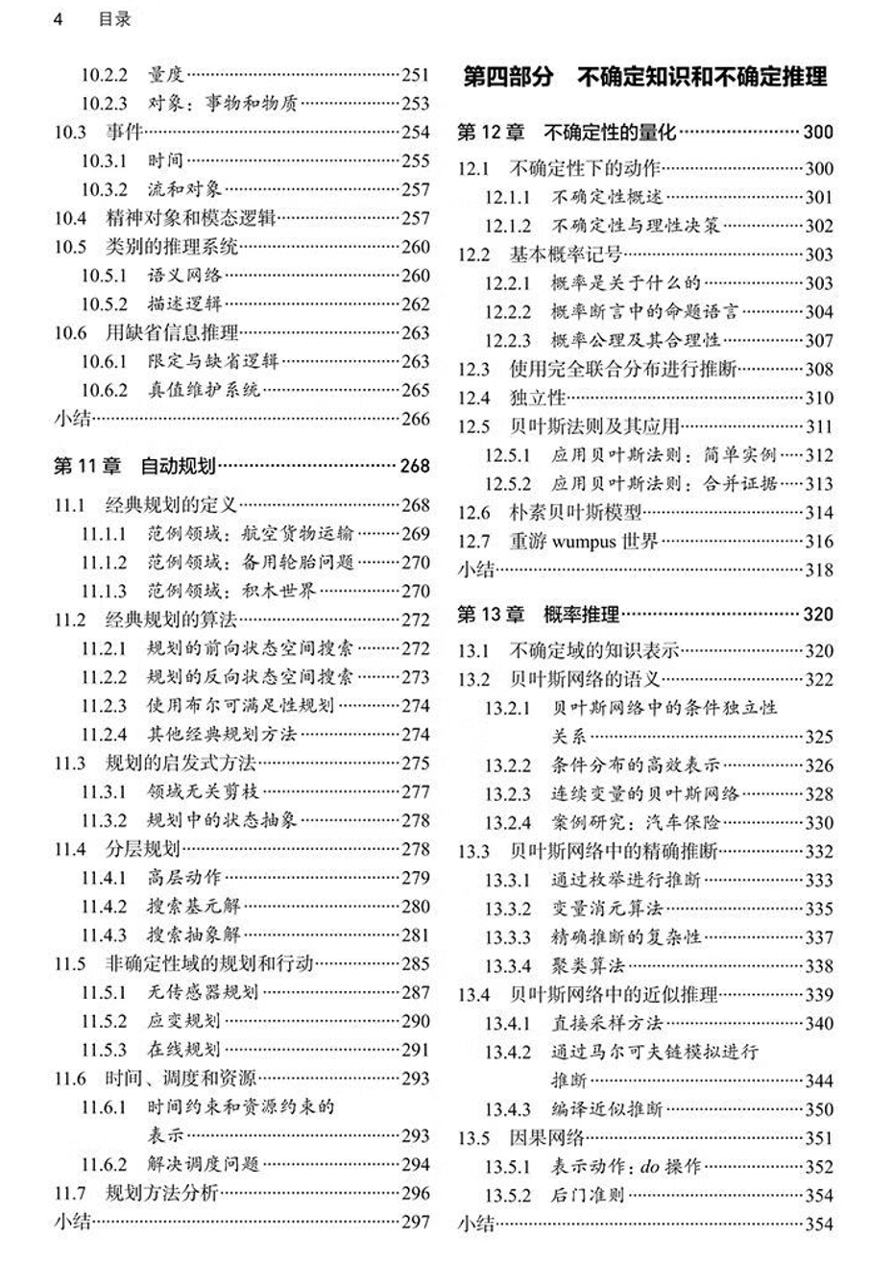
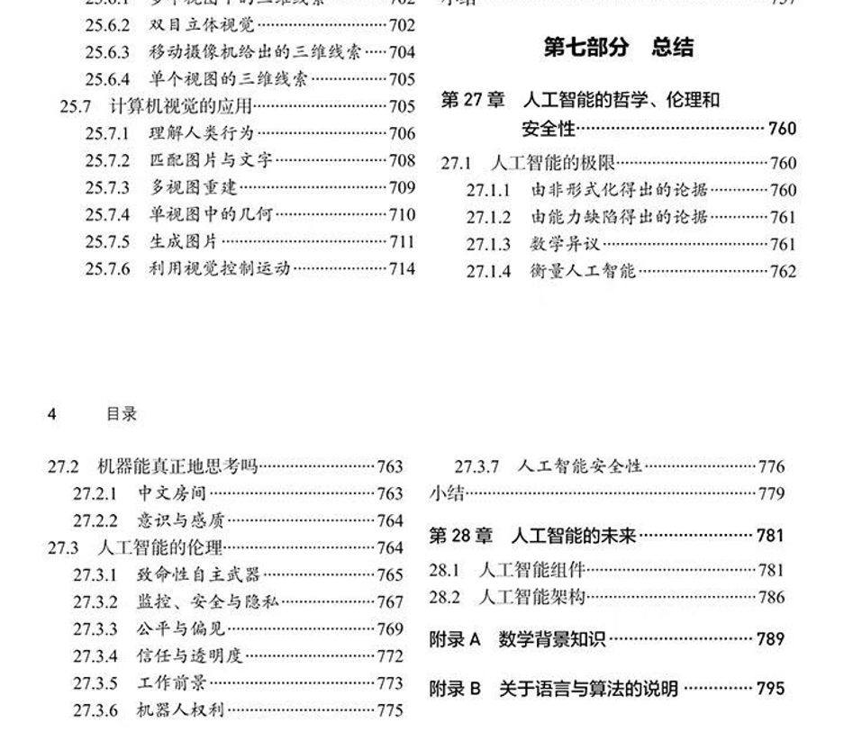

课程介绍
人工智能需要哪些数学？
没必要买书
个人研究

Slide 3
课程介绍
人工智能需要哪些数学？
线性代数，概率与统计，运筹学
本课程：
内容覆盖：代数，优化，概率，算法，应用
随时反馈

Slide 4
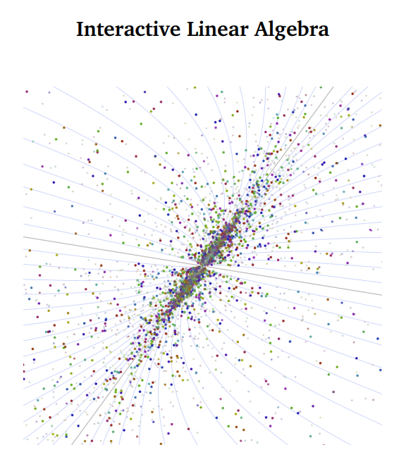

课程介绍
主要参考书目：
Dan Margalit, Joseph Rabinoff《Interactive Linear Algebra》
Marc Peter Deisenroth, A. Aldo Faisal, and Cheng Soon Ong.《Mathematics for Machine Learning》
英语，大家要克服

Slide 5
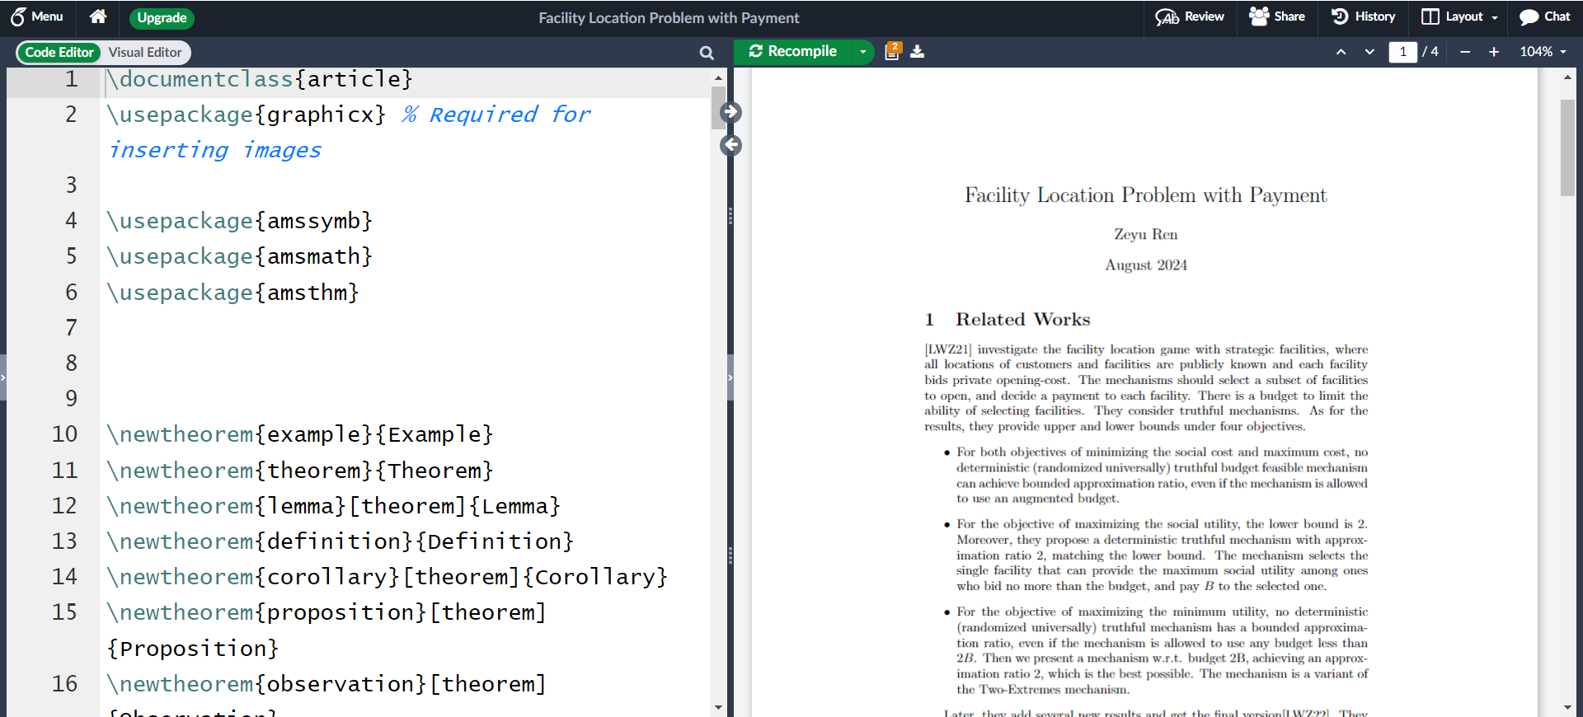
课程介绍
课程考评：
期末成绩（40%）：闭卷考试
期中考试（30%）：闭卷考试
作业（27%）: overleaf（强烈建议）。手写拍照不清楚，解释权属于助教和老师。
课堂（3%）：课堂纪律

Slide 6

课程介绍
王子贺
立德1824
wangzihe@ruc.edu.cn
助教：刘岩，张硕
邮箱：​912034741@qq.com
zhangshuo1422@ruc.edu.cn

Slide 7

课程介绍
代数（宏观，抽象）：
二元关系
代数系统
群环域
线性代数（具体，计算）
参考书《离散数学》，屈婉玲，耿素云，张立昂

Slide 8
关系
关系的属性
关系的表示
等价关系
排序

Slide 9
关系和关系的属性
关系的属性
二元关系
自反关系
对称和反对称关系
等价性关系
复合关系
幂
闭包

Slide 10
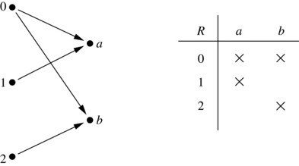
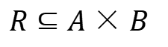
二元关系（Binary relations）
定义：从一个集合A到一个集合B的二元关系R是
$$R⊆A×B$$
例:
A = {0,1,2} B = {a,b}
{(0, a), (0, b), (1,a) , (2, b)} 是A 到 B的关系.
可以将集合A与集合B的关系使用图或者表格表示
关系比函数更普遍。一个函数是一种关系，其中B的单独一个元素与A的每个元素都有关系。

Slide 11
集合上的二元关系
定义：一个集合A上的二元关系R是A×A的一个子集或A到A的关系。
例:
A = {a,b,c}。 则R = {(a,a),(a,b), (a,c)} 是 A上的关系.
使A = {1, 2, 3, 4}。 则关系R = {(a,b) | a 整除 b} 为： (1,1), (1, 2), (1,3), (1, 4), (2, 2), (2, 4), (3, 3), (4, 4).

Slide 12
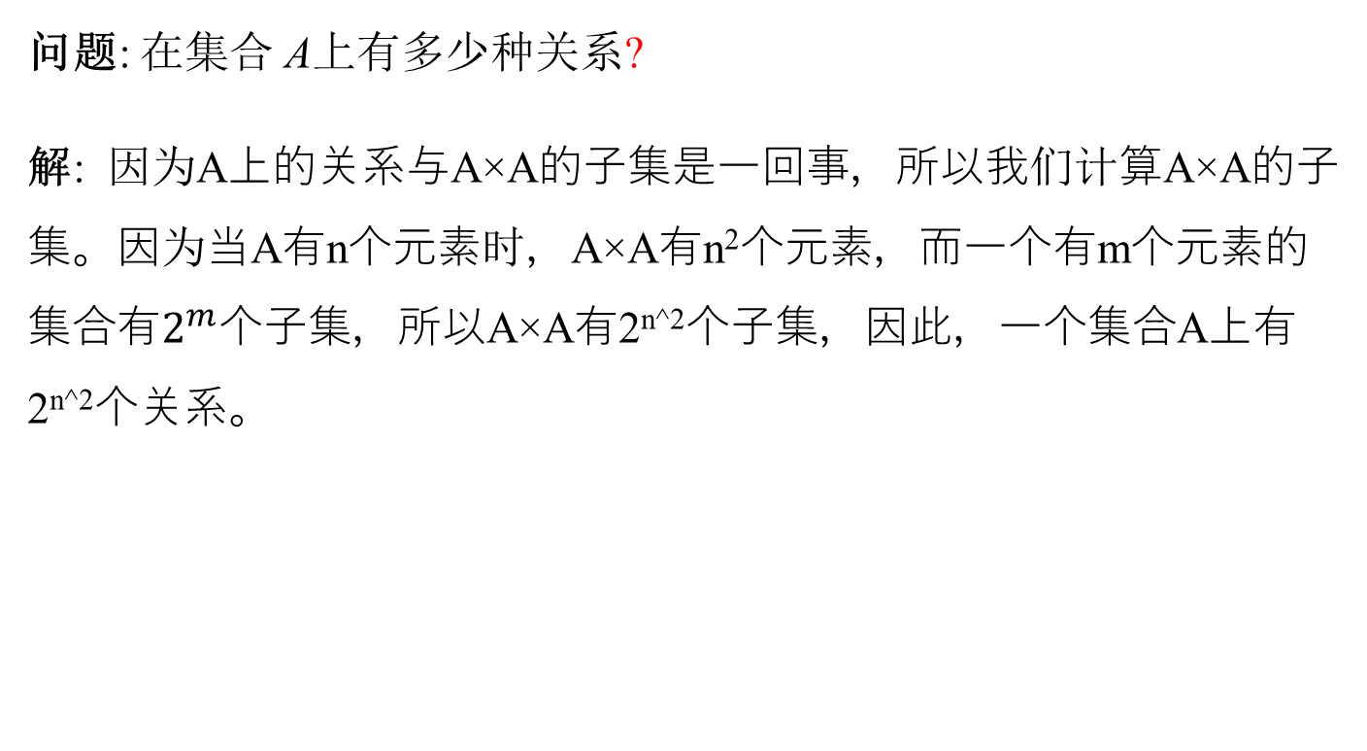
集合上的二元关系
问题: 在集合 A上有多少种关系?
解: 因为A上的关系与A×A的子集是一回事，所以我们计算A×A的子集。因为当A有n个元素时，A×A有n²个元素，而一个有m个元素的集合有$2^{m}$个子集，所以A×A有2^{n^2}个子集，因此，一个集合A上有2^{n^2}个关系。

Slide 13
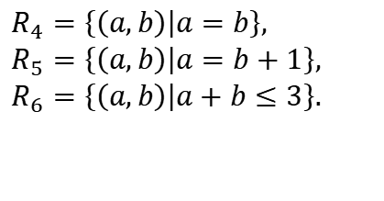
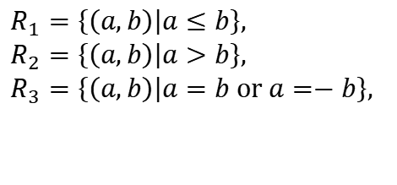
集合上的二元关系
例: 考虑整数集上的这些关系
$$R_{1}=\left\{\left.\left(a,b\right)\right|a≤b\right\}, \\ R_{2}=\left\{\left.\left(a,b\right)\right|a>b\right\}, \\ R_{3}=\left\{\left.\left(a,b\right)\right|a=b \text{or} a=−b\right\},$$
$$R_{4}=\left\{\left.\left(a,b\right)\right|a=b\right\}, \\ R_{5}=\left\{\left.\left(a,b\right)\right|a=b+1\right\}, \\ R_{6}=\left\{\left.\left(a,b\right)\right|a+b≤3\right\}.$$
注意，这些关系是在一个无限的集合上，这些关系中的每一个都是一个无限的集合。
下面有序对，分别属于哪些关系
(1,1), (1, 2), (2, 1), (1, −1), (2, 2)?
解: 检查定义每个关系的条件,可知 (1,1) 属于 R₁, R₃, R₄ 和 R₆ ；(1,2) 属于 R₁ 和 R₆；(2,1) 属于 R₂, R₅, 和 R₆；(1, −1) 属于 R₂, R₃, 和 R₆ ；(2,2) 属于 R₁, R₃, 和 R₄.

Slide 14
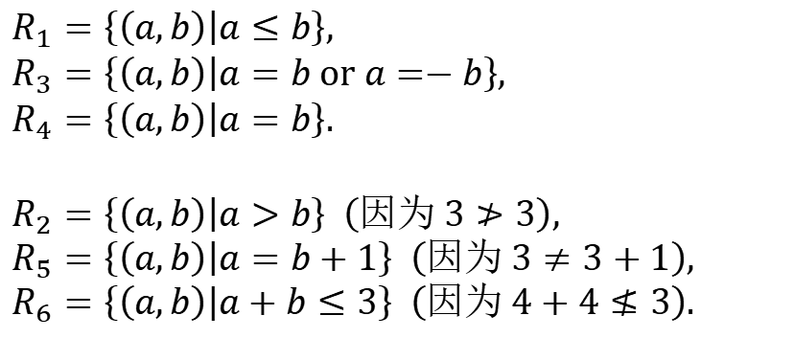
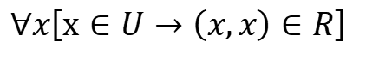
自反（Reflexive Relations）
定义: R 是自反的，当且仅当 (a,a) ∊R ，对于每一个元素 a ∊A。用符号表示，R是自反的，当且仅当
$$∀x\left[x∈U→\left(x,x\right)∈R\right]$$
例: 以下关于整数的关系是自反的
$$R_{1}=\left\{\left.\left(a,b\right)\right|a≤b\right\}, \\ R_{3}=\left\{\left.\left(a,b\right)\right|a=b \text{or} a=−b\right\}, \\ R_{4}=\left\{\left.\left(a,b\right)\right|a=b\right\}.$$ $$R_{2}=\left\{\left.\left(a,b\right)\right|a>b\right\} \left(\text{因为} 3≯3\right), \\ R_{5}=\left\{\left.\left(a,b\right)\right|a=b+1\right\} \left(\text{因为} 3≠3+1\right), \\ R_{6}=\left\{\left.\left(a,b\right)\right|a+b≤3\right\} \left(\text{因为} 4+4≰3\right).$$
以下关于整数的关系不是自反的

Slide 15
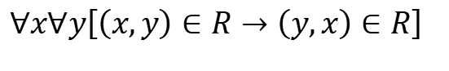
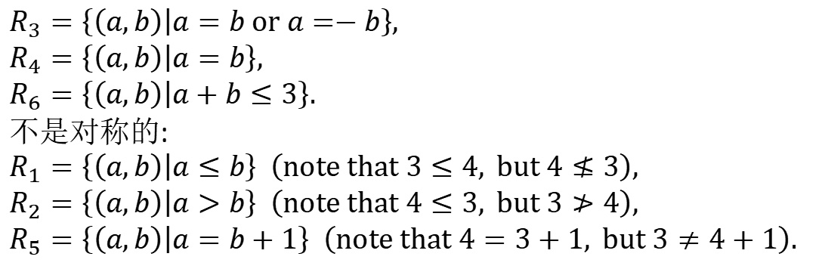
对称（Symmetric Relations）
定义: R 是对称的，当且仅当对于任意a,b ∊A，(b,a) ∊R 蕴含 (a,b) ∊R. 用符号表示R 是对称的，当且仅当
$$∀x∀y\left[\left(x,y\right)∈R→\left(y,x\right)∈R\right]$$
例: 以下关于整数的关系是对称的:
$$R_{3}=\left\{\left.\left(a,b\right)\right|a=b \text{or} a=−b\right\}, \\ R_{4}=\left\{\left.\left(a,b\right)\right|a=b\right\}, \\ R_{6}=\left\{\left.\left(a,b\right)\right|a+b≤3\right\}.$$ 不是对称的: $$R_{1}=\left\{\left.\left(a,b\right)\right|a≤b\right\} \left(\text{note} \text{that} 3≤4, \text{but} 4≰3\right), \\ R_{2}=\left\{\left.\left(a,b\right)\right|a>b\right\} \left(\text{note} \text{that} 4≤3, \text{but} 3≯4\right), \\ R_{5}=\left\{\left.\left(a,b\right)\right|a=b+1\right\} \left(\text{note} \text{that} 4=3+1, \text{but} 3≠4+1\right).$$

Slide 16
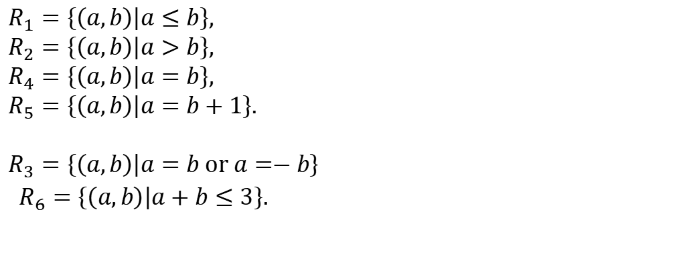
反对称(Antisymmetric Relations)
定义: 在A上的关系R，对于任意 a,b ∊A 若(a,b) ∊ R 和 (b,a) ∊ R, 那么 a = b ,那么R被称为反对称. 写作符号表达, A是反对称的，当且仅当
$$∀x∀y\left[\left(x,y\right)∈R∧\left(y,x\right)∈R→x=y\right]$$
例: 以下的例子关于整数是反对称的:
对于任意整数, if a ≤ b and b ≤ a , then a = b.
$$R_{1}=\left\{\left.\left(a,b\right)\right|a≤b\right\}, \\ R_{2}=\left\{\left.\left(a,b\right)\right|a>b\right\}, \\ R_{4}=\left\{\left.\left(a,b\right)\right|a=b\right\}, \\ R_{5}=\left\{\left.\left(a,b\right)\right|a=b+1\right\}.$$ $$R_{3}=\left\{\left.\left(a,b\right)\right|a=b \text{or} a=−b\right\} \\ R_{6}=\left\{\left.\left(a,b\right)\right|a+b≤3\right\}.$$

Slide 17
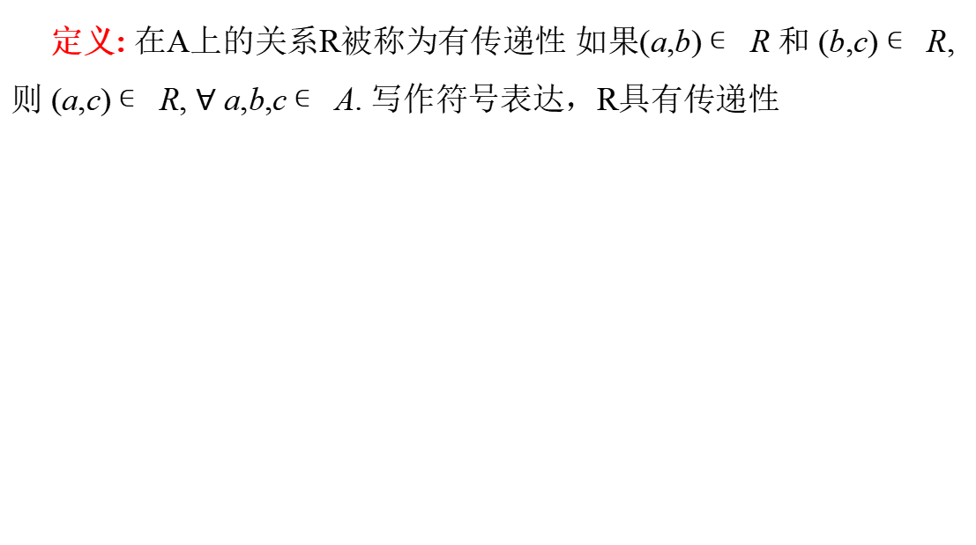
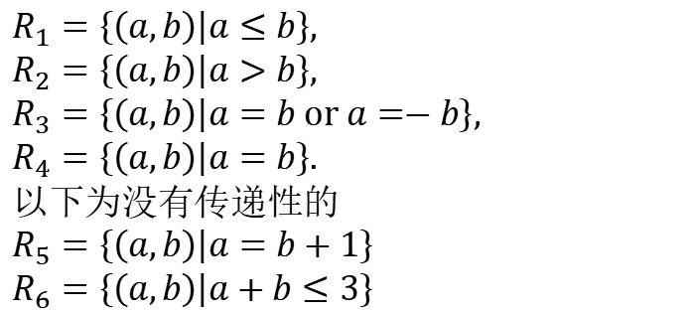
传递(Transitive Relations)
定义: 在A上的关系R被称为有传递性 如果(a,b) ∊ R 和 (b,c) ∊ R, 则 (a,c) ∊ R, $∀$ a,b,c ∊ A. 写作符号表达，R具有传递性
$$∀x∀y∀z\left[\left(x,y\right)∈R∧\left(y,z\right)∈R→\left(x,z\right)∈R\right]$$
例: 以下的例子关于整数是有传递性的:
$$R_{1}=\left\{\left.\left(a,b\right)\right|a≤b\right\}, \\ R_{2}=\left\{\left.\left(a,b\right)\right|a>b\right\}, \\ R_{3}=\left\{\left.\left(a,b\right)\right|a=b \text{or} a=−b\right\}, \\ R_{4}=\left\{\left.\left(a,b\right)\right|a=b\right\}.$$ 以下为没有传递性的 $$R_{5}=\left\{\left.\left(a,b\right)\right|a=b+1\right\}$$
$$R_{6}=\left\{\left.\left(a,b\right)\right|a+b≤3\right\}$$

Slide 18
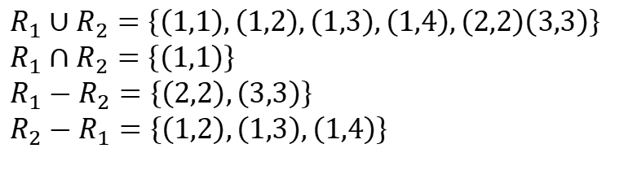
合并关系（Combining Relations）
有两个关系 R₁和R₂, 可以用基本的集合运算来组合它，形成新的关系，如： R₁ ∪ R₂, R₁ ∩ R₂, R₁ − R₂, R₂ − R₁.
例: 令 A = {1,2,3} 和 B = {1,2,3,4}. 关系 R₁ = {(1,1),(2,2),(3,3)} 和 R₂ = {(1,1),(1,2),(1,3),(1,4)} 可以用基本的集合运算来组合它们，形成新的关系:
$$R_{1}∪R_{2}=\left\{\left(1,1\right),\left(1,2\right),\left(1,3\right),\left(1,4\right),\left(2,2\right)\left(3,3\right)\right\} \\ R_{1}∩R_{2}=\left\{\left(1,1\right)\right\}$$
$$R_{1}−R_{2}=\left\{\left(2,2\right),\left(3,3\right)\right\} \\ R_{2}−R_{1}=\left\{\left(1,2\right),\left(1,3\right),\left(1,4\right)\right\}$$

Slide 19
复合(Composition)
定义: 假设
R₁ 是从 集合A 到集合B 的关系.
R₂ 是从集合B 到集合C 的关系.
则R₂和R₁复合关系是指关系 A 到 C ，当
(x,y) 在 R₁ 中，且 (y,z) 在 R₂中，则 (x,z) 在 R₂∘ R₁中

Slide 20
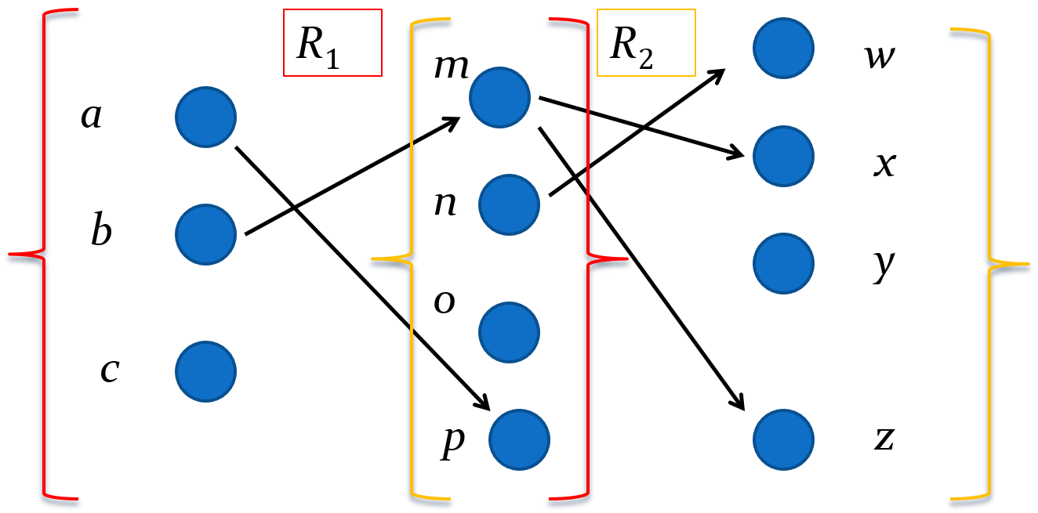
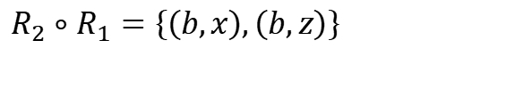
符合关系表示
$$R_{2}∘R_{1}=\left\{\left(b,x\right),\left(b,z\right)\right\}$$

Slide 21
幂(Powers of a Relation)
定义: R为A上的二元关系. 则R的幂 R^{n} 可以被归纳的定义为:
基础: R¹ = R
归纳: R^{n+1} = R^{n} ∘ R
可传递的关系的幂是该关系的子集.
定理: A上的关系R是可传递的，当且仅当：R^{n} ⊆ R for n = 1,2,3 ….

Slide 22
幂
定义: 令 A={1,2,3,4}，R={(1,1),(2,1),(3,2),(4,3)}.
幂关系为
R²=R∘R= {(1,1),(2,1),(3,1),(4,2)}
R³=R²∘R= {(1,1),(2,1),(3,1),(4,1)}
R⁴=R³∘R =R³
R^{n}=R³ for n=5,6,……

Slide 23
闭包(Closure of a Relation)
定义: 一个关系R相对于属性P的闭包，是通过向R添加最小数量的有序对来获得属性P的关系。
自反闭包 - 添加自环, 记 r(R).
对称闭包 - 在相反的方向上增加弧, 记 s(R).
传递闭包 - 如果有一条从a到b的路径，则添加一条从a到b的弧, 记 t(R).

Slide 24
闭包
例： R={(1，1)，(1，2)，(2，1)，(3，2)}？
自反闭包
r (R)={(1，1)，(1，2)，(2，1)，(3，2)，(2，2)，(3，3)}
对称闭包
s (R) ={(1，1)，(1，2)，(2，1)，(3，2)，(2，3)}
传递闭包
t (R) ={(1，1)，(1，2)，(2，1)，(3，2)，(2，2)，(3，1)}

Slide 25
关系的表示
用矩阵表示关系
用图表示关系

Slide 26
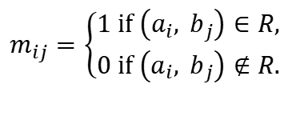
用矩阵表示关系
有限集之间的关系可以用01矩阵来表示。
R为 A = {a₁, a₂, …, a_{m}} 到 B = {b₁, b₂, …, b_{n}} 的关系.
这两个集合的元素可以按任何特定的任意顺序列出。
关系R可以由矩阵表示 M_{R} = [m_{ij}]：
$$m_{ij}=\left\{\begin{matrix}1 \text{if} \left(a_{i}, b_{j}\right)∈R, \\ 0 \text{if} \left(a_{i}, b_{j}\right)∉R.\end{matrix}\right.$$
矩阵中，R 在(i,j)处为 1 表示 a_{i} 与 b_{j} 有关，为 0 表示 a_{i} 与 b_{j}无关

Slide 27
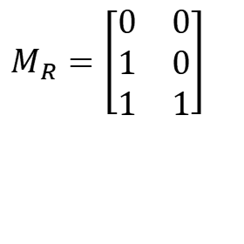
使用矩阵表示关系的例子
例: 有 A = {1,2,3}，B = {1,2}。 R为 A 到 B 的关系， 如果 a ∈ A, b ∈ B, 且 a > b 则R包含(a,b)。关系R的矩阵表示为什么呢？ (假设元素的排序与数字的递增顺序相同)?
解: R = {(2,1), (3,1),(3,2)}, 矩阵如下
$$M_{R}=\left[\begin{matrix}0 & 0 \\ 1 & 0 \\ 1 & 1\end{matrix}\right]$$

Slide 28
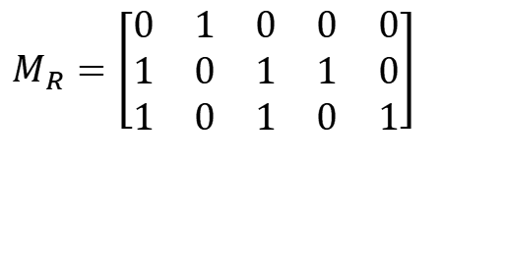
使用矩阵表示关系的例子
例: 令 A = {a₁,a₂, a₃} and B = {b₁,b₂, b₃,b₄, b₅}. 在下面的矩阵中，表现了R中的哪些有序对？
$$M_{R}=\left[\begin{matrix}0 & 1 & 0 & 0 & 0 \\ 1 & 0 & 1 & 1 & 0 \\ 1 & 0 & 1 & 0 & 1\end{matrix}\right]$$
解: 由于R是由有序对 (a_{i},b_{j}) ，m_{ij} = 1 组成的, 可得:
$$R=\left\{\left(a_{1},b_{2}\right),\left(a_{2},b_{1}\right),\left(a_{2},b_{3}\right),\left(a_{2},b_{4}\right),\left(a_{3},b_{1}\right),\left(a_{3},b_{3}\right),\left(a_{3},b_{5}\right)\right\}.$$

Slide 29
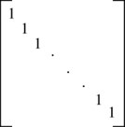
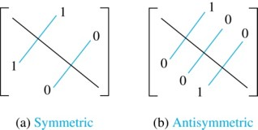
集合上的关系矩阵
如果R 是自反关系，
M_{R} 主对角线上的所有元素都等于 1.
如果R是对称关系 , 当且仅当 m_{ij} = 1时，m_{ji} = 1 才会成立.
如果R 是反对称关系, 当且仅当 m_{ij} = 0 或 m_{ji} = 0 时，才会i≠ j.

Slide 30
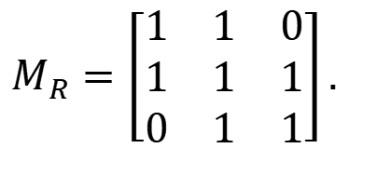
集合上的关系矩阵例子
例 : 假设一个集合上的关系R是由矩阵表示的
这个R矩阵是否具有自反、对称、反对称性质？
$$M_{R}=\left[\begin{matrix}1 & 1 & 0 \\ 1 & 1 & 1 \\ 0 & 1 & 1\end{matrix}\right].$$
解: 由于对角线上的元素均为 1, R 具有自反性.
由于 M_{R} 是对称的, 则R 具有对称性。
R不具有反对称性，因为 m_{1,2} 和 m_{2,1} 为 1.

Slide 31
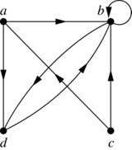
用图表示关系
定义: 一个有向图，或称数字图，由一组顶点（或节点）V和一组V的元素的有序对E（称为边或弧）组成。顶点a被称边（a,b）的初始顶点，顶点b被称为该边的终端顶点。一个(a,a)的边成为自环。
例: 绘制有顶点a、b、c、d和边的有向图 (a, b), (a, d), (b, b), (b, d), (c, a), (c, b), (d, b) .

Slide 32
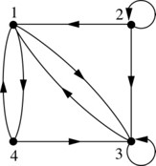
用图表示关系例子
例: 在这个有向图所代表的关系中，有哪些有序对？
解: 关系中的有序对为 (1, 3), (1, 4), (2, 1), (2, 2), (2, 3), (3, 1), (3, 3), (4, 1), (4, 3)

Slide 33
从关系图中确定关系的属性
自反性：图中的所有顶点均有自环
对称性: 如 (x,y) 是边，则 (y,x)也是.
反对称性: 如(x,y) 是边，且 x ≠ y，则 (y,x) 不是边.
传递性: 如 (x,y) 和 (y,z) 是边, 则 (x,z) 也是.

Slide 34
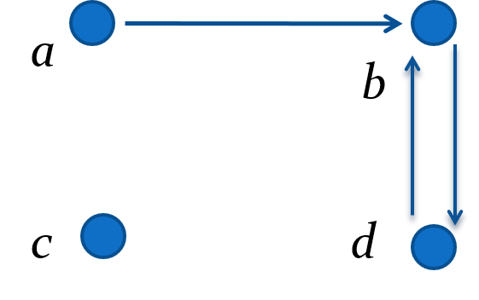
从关系图中确定关系的属性例子
自反性? 否, 没有自环
对称性? 否, a 到 b 有边，b到a无边
反对称性? 否, d到b和b到d均有边
传递性? 否, a到b有边，b到d有边，但是a到d无边

Slide 35
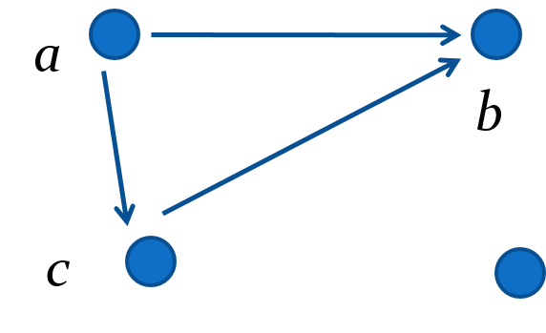
从关系图中确定关系的属性例子
自反性? 否，没有自环
对称性? 否，没有c到a的边
反对称性? 是
传递性? 是

Slide 36
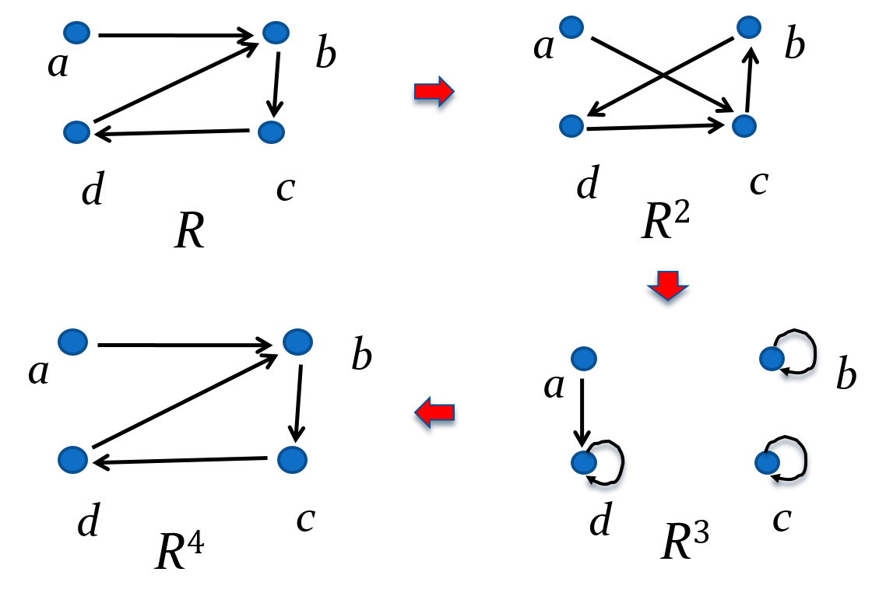
幂例子
(x,y) 属于R^{n}如果在R中存在一条从x到y的长度为n的路径（沿着箭头的方向）。

Slide 37
等价关系
等价关系
等价类
等价类和分区

Slide 38
等价关系
定义: 如果一个集合A上的关系是自反的、对称的和传递的，那么它就被称为等价关系。
定义: 两个被等价关系联系起来的元素a和b被称为等价。符号a~b常被用来表示a和b是等价元素。

Slide 39
字符串
例: 假设R是在英文字符串上的关系，比如 aRb 是当且仅当 l(a) = l(b), 其中 l(x) 是字符串x的长度。 R是一个等价关系吗?
解:证明等价关系的所有属性都成立.
自反性: 因为 l(a) = l(a), aRa 对于字符串 a来说.
对称性: 设 aRb，有 l(a) = l(b), 所以l(b) = l(a) 可得 bRa.
传递性: 设 aRb 和 bRc。 有 l(a) = l(b), l(b) = l(c), 所以l(a) = l(c) 可得 aRc.

Slide 40
模m同余（Congruence Modulo m）
例: m为大于1的整数。 求 R = {(a,b) | a ≡ b (mod m)} 在整数范围内是等价关系吗？
解: a ≡ b (mod m) 当且仅当 m 能整除 a − b.
自反性: a ≡ a (mod m) ，因为 a − a = 0 可被 m 整除， 0 = 0 ∙ m
对称性: 假设a ≡ b (mod m). 那么a − b 可被 m 整除, 所以 a − b = km, k 为一个整数. 同理可得 b − a = (− k) m, 所以 b ≡ a (mod m).
传递性: 假设 a ≡ b (mod m) ，b ≡ c (mod m)。 那么 m 可整除 a − b 和 b − c。 所以我们可得 a − b = km 和 b − c = lm，其中l和k是整数。
$$a−c=\left(a−b\right)+\left(b−c\right)=km+lm=\left(k+l\right)m.$$
所以, a ≡ c (mod m).

Slide 41
整除（Divides）
例: 证明正整数集上的 “整除”关系不是等价关系.
解: 自反性和传递性成立，但是对称性不成立。所以，正整数集上的 “整除”关系不是等价关系
自反性: a ∣ a
不满足对称性: 如, 2 ∣ 4, 但是 4 ∤ 2.
传递性: 假设a可以整除b，b可以整除c 。那么可以得到b=ak，c=bl，其中k和l都是正整数。所以, c = a(kl), 从而可以得到a能够整除c

Slide 42
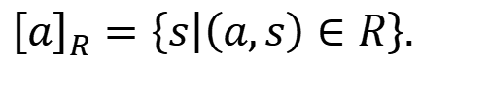
等价类(Equivalence Classes)
定义：设R是集合A上的等价关系，与A的元素a相关的所有元素的集合称为a的等价类。a相对于R的等价类用[a]_{R}表示。
没有歧义时，我们可以把这个等价类写成[a]，不加下标R
$${\left[a\right]}_{R}=\left\{\left.s\right|\left(a,s\right)∈R\right\}.$$
如果 b ∈ [a]_{R},则b被称为该等价类的代表。一个类中的任何元素都可以作为该类的代表。

Slide 43
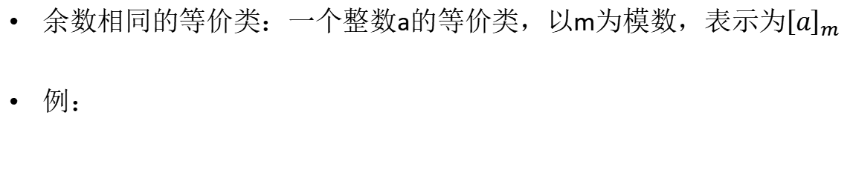
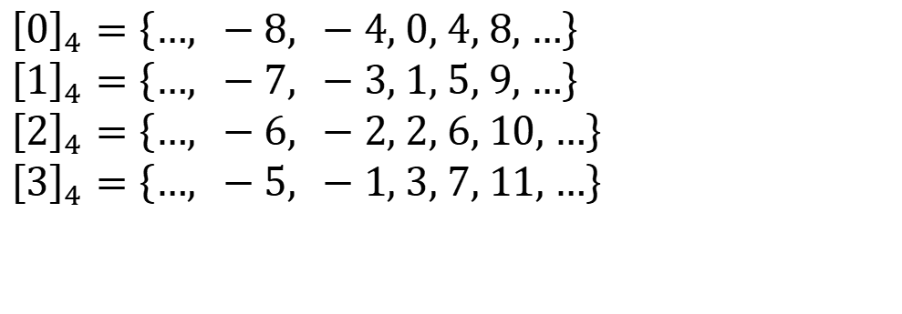
等价类(Equivalence Classes)
余数相同的等价类：一个整数a的等价类，以m为模数，表示为${\left[a\right]}_{m}$
例：
$${\left[a\right]}_{m}=\left\{…, a−2m, a−m, a,a+m, a+2m, …\right\}$$
$${\left[0\right]}_{4}=\left\{…, −8, −\text{4, 0, 4, 8, }…\right\}$$
$${\left[1\right]}_{4}=\left\{…, −7, −\text{3, 1, 5, 9, }…\right\} \\ {\left[2\right]}_{4}=\left\{…, −6, −\text{2, 2, 6, 10, }…\right\}$$
$${\left[3\right]}_{4}=\left\{…, −5, −\text{1, 3, 7, 11, }…\right\}$$

Slide 44
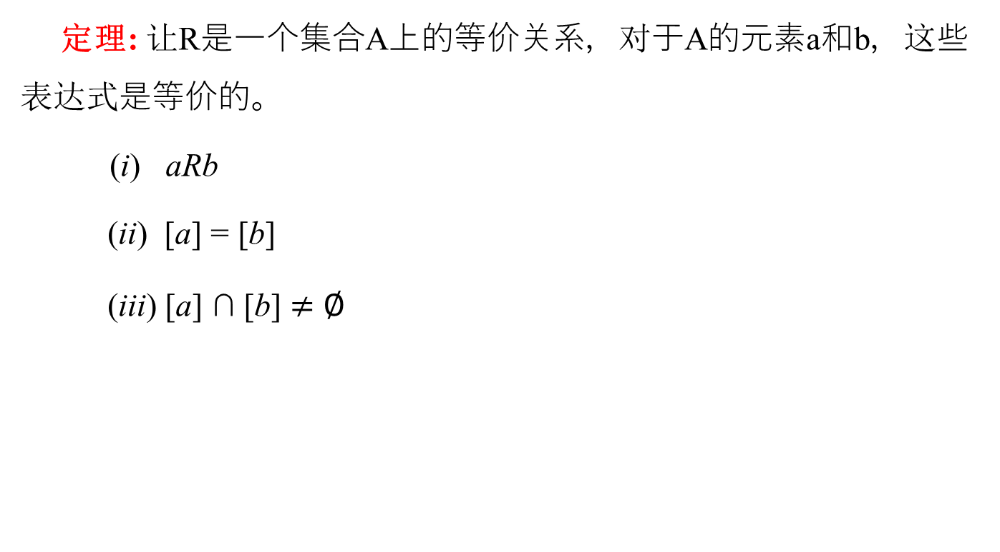
等价类和划分 Equivalence Classes and Partitions
定理: 让R是一个集合A上的等价关系，对于A的元素a和b，这些表达式是等价的。
(i) aRb
(ii) [a] = [b]
(iii) [a] ∩ [b] $≠$ ∅

Slide 45
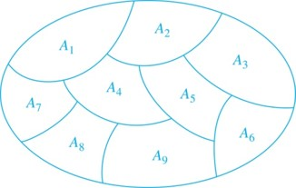
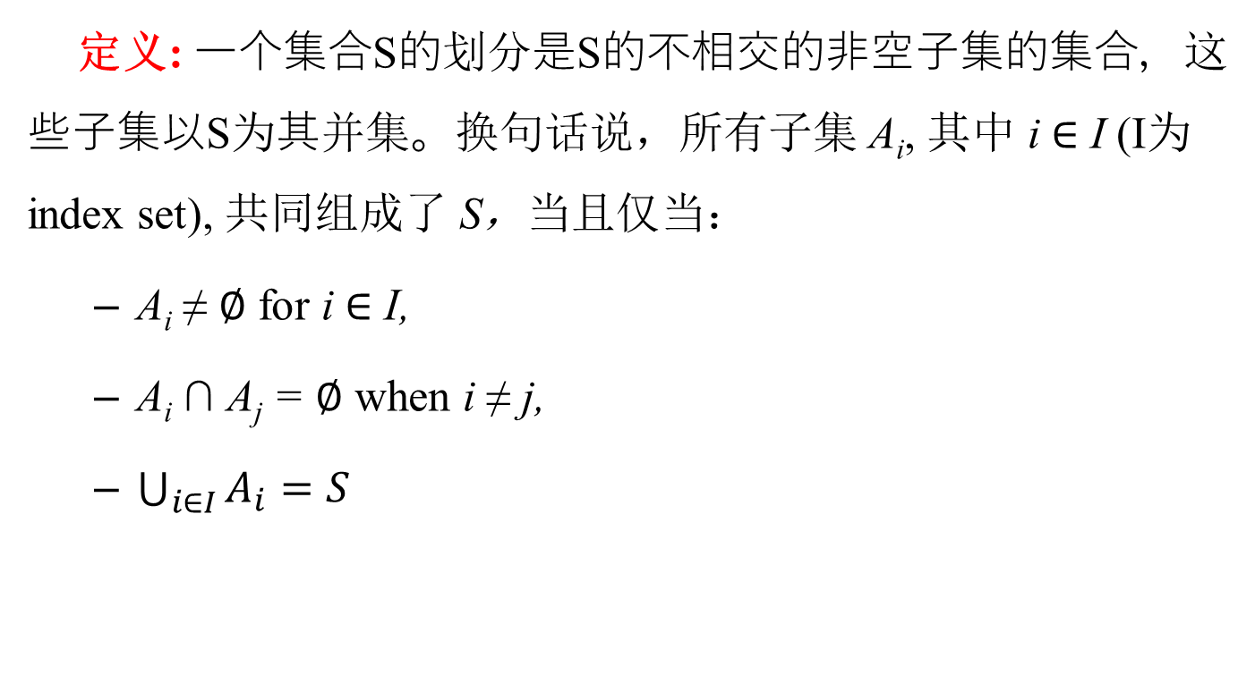
集合的划分
定义: 一个集合S的划分是S的不相交的非空子集的集合，这些子集以S为其并集。换句话说，所有子集 A_{i}, 其中 i ∈ I (I为index set), 共同组成了 S，当且仅当：
A_{i} ≠ ∅ for i ∈ I,
A_{i} ∩ A_{j} = ∅ when i ≠ j,
$\bigcup_{i∈I}{A_{i}=S}$
集合的划分例子

Slide 46
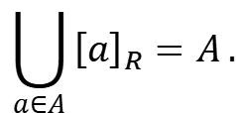
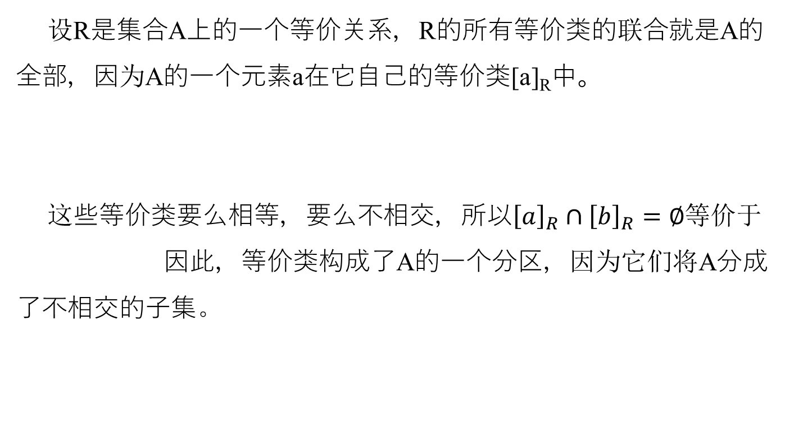
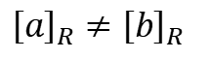
一个等价关系分割一个集合
设R是集合A上的一个等价关系，R的所有等价类的联合就是A的全部，因为A的一个元素a在它自己的等价类[a]_{R}中。
这些等价类要么相等，要么不相交，所以${\left[a\right]}_{R}∩{\left[b\right]}_{R}=∅$等价于
因此，等价类构成了A的一个分区，因为它们将A分成了不相交的子集。
$$\bigcup_{a∈A}{{\left[a\right]}_{R}=A}.$$
${\left[a\right]}_{R}≠{\left[b\right]}_{R}$

Slide 47
偏序
偏序定义
词汇学排序
Hasse 图

Slide 48
偏序(Partial Orderings)
定义: 一个集合S上的关系R如果是自反的、反对称的和有传递性的，则被称为偏序。 一个集合连同一个偏序关系R被称为偏序集合, 或偏序集，表示为 (S, R).

Slide 49
偏序(Partial Orderings)
例: 证明 “大于或等于 ”关系(≥)是整数集合上的一个偏序.
自反性: a ≥ a 对于任意整数 a.
反对称性: 如果 a ≥ b 且 b ≥ a , 推出 a = b.
传递性: 如果 a ≥ b 且 b ≥ c, 推出 a ≥ c.

Slide 50
偏序(Partial Orderings)
例: 证明可整除关系(∣)是正整数集上的一个偏序.
自反性: a ∣ a 对于任意整数 a.
反对称性: 如果a和b是正整数，且 a | b ， b | a。则 a = b.
传递性: 假设a可以整除b，b可以整除c。那么可以得到b=ak，c=bl，其中k和l都是正整数。所以, c = a(kl), 从而可以得到a能够整除c

Slide 51
偏序(Partial Orderings)
例: 证明包含关系（⊆）是一个集合S的幂集上的偏序。.
自反性: A ⊆ A 其中A是 S 的任意子集.
反对称性: 如果A ⊆ B 且 B ⊆ A, 推出 A = B.
传递性: 如果 A ⊆ B 且 B ⊆ C, 推出 A ⊆ C.
注：幂集是集合全部子集为元素构成的集合

Slide 52
可比较性
定义: 元素a和b在 (S, ≼) 中是可比较的，当 a ≼ b 或 b ≼ a. 如果没有关系 a ≼ b或 b ≼ a。则a和b 是不可比较的
定义: 如果 (S,≼ ) 是偏序集且S中的每两个元素都可以比较, S被称为全序集合或线序集合，同时 ≼也被称为全序集或线序集。 一个完全有序集也被称作链.
定义: (S, ≼) 是良序集， 如果它是一个偏序集，并且其中≼是一个总排序，并且S的每个非空子集都有一个最小元素。自然数的标准排序≤是一个良序排序。

Slide 53
词典顺序(Lexicographic Order)
定义:给定两个偏序集 (A₁,≼₁) 和(A₂,≼₂), 词典顺序在 A₁ ⨉ A₂ 是通过指定 (a₁, a₂) 小于 (b₁,b₂)决定的， 即(a₁, a₂) ≺(b₁,b₂)，当且仅当 （a₁ ≺₁ b₁ ）或者 （a₁ = b₁ 并且 a₂ ≺₂ b₂. ）
例:考虑到小写英文字母的字符串。可以使用字母表中的字母排序来定义词法排序。这与字典中使用的排序相同.
discreet ≺ discrete，因为这些字符串在第七位e ≺ t。
discreet ≺ discreetness, 因为前八个字母一致，但第二个字符串较长

Slide 54
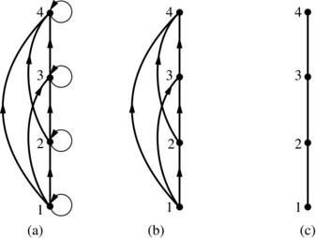
哈斯图(Hasse Diagrams)
定义: 哈斯图是一个部分排序的可视化表示，它省去了因自反和传递属性而必须存在的边。
上图（a）中显示了一个部分排序。(b)中删除了由于自反性而产生的循环。(c)中删除了由于传递性属性而必须存在的边。部分排序（a）的哈斯图是（c）。图的特点: 无环

Slide 55
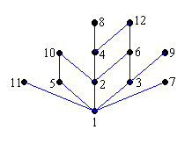
构建哈斯图
显示整数{1,2,...,12}集合上的 “除数"关系。

Slide 56
构建哈斯图
显示整数集{2,4,6,8}上的 "大于或等于 "关系（≥）。
8
6
4
2

